Slide 1
Лекция 10:
линейные методы
Евгений Борисов

Slide 2
Линейные методы
методы ML
статистические -
восстановить плотность, определить вероятность
метрические -
померять расстояния, определить ближайших
логические -
построить правило (комбинацию предикатов)
линейные -
построить разделяющую поверхность

Slide 3
Линейные методы: о задаче классификации
метки классов
размеченные данные

Slide 4
Линейные методы: о задаче классификации
метки классов
размеченные данные
алгоритм классификации

Slide 5
Линейные методы: о задаче классификации
метки классов
размеченные данные
алгоритм классификации
дискриминантная функция
вектор параметров

Slide 6
Линейные методы: о задаче классификации
метки классов
размеченные данные
алгоритм классификации
дискриминантная функция
вектор параметров
разделяющая поверхность

Slide 7

Линейные методы: разделяющая поверхность
пример: линейно разделимые данные
разделяющая поверхность - прямая

Slide 8
Линейные методы: отступы
отступ - насколько далеко объект х от разделяющей поверхности
- метка класса
- дискриминантная функция

Slide 9
Линейные методы: отступы
отступ - насколько далеко объект х от разделяющей поверхности
- метка класса
- дискриминантная функция
- алгоритм ошибается на х

Slide 10

Линейные методы: отступы
отступ - насколько далеко объект от разделяющей поверхности
- метка класса
- дискриминантная функция
- алгоритм ошибается на х

Slide 11
Линейные методы: эмпирический риск
функционал эмпирического риска, (число ошибок)
- отступ объекта х
- метка класса
- дискриминантная функция
- алгоритм ошибается на х

Slide 12
Линейные методы: функция потери
функционал эмпирического риска

Slide 13
Линейные методы: функция потери
функционал эмпирического риска
[ M<0 ] это пороговая функция,
не учитываем значение отступа M,
оптимизировать не удобно,
заменим её...

Slide 14
Линейные методы: функция потери
функционал эмпирического риска
[ M<0 ] это пороговая функция,
не учитываем значение отступа M,
оптимизировать не удобно,
заменим её...
построим аппроксимацию Q
введём функцию потери L(M)
(невозрастающая, неотрицательная)

Slide 15

Линейные методы
функционал эмпирического риска
варианты для замены [M<0]
[M<0] это пороговая функция,
оптимизировать не удобно,
заменим её...
логарифмическая
кусочно-линейная
квадратичная
экспоненциальная
сигмоид

Slide 16
Линейные методы: линейный классификатор
рассмотрим линейный классификатор,
дискриминантная функция f(x,w) это гиперплоскость
- дискриминантная функция
- отступ на объекте x класса y

Slide 17
Линейные методы
обучение классификатора как задача оптимизации
можно использовать градиентные методы
- вектор градиента ф-ции Q

Slide 18
Линейные методы: градиентный спуск (GD)
инициализировать w
вычисляем потерю Q(w)
корректируем
параметры
w:=w−η⋅∇Q(w)
Q<порога
конец
работы
значение
градиента ∇Q(w)

Slide 19
Линейные методы: стохастический градиентный спуск (SGD)
инициализировать w
вычисляем суммарную
потерю Q(w) на X
Q<порога
конец
работы
выбираем
случайный x_{j}
корректируем
суммарную потерю
Q:=λQ_{j}+(1-λ)Q
вычисляем значение
градиента ∇Q(w,x_{j})
вычисляем
потерю для объекта x_{j}
Q_{j}=Q(w,x_{j})
корректируем
параметры
w:=w−η⋅∇Q(w,x_{j})

Slide 20
Линейные методы: линейный классификатор
линейная модель МакКаллока-Питтса (1943)
(формальный нейрон)
σ - функция активации нейрона
(можно использовать sign)
x₁
Σ
x₂
σ
a
x_{n}
1

Slide 21
Линейные методы
частный случай 1:
адаптивный линейный элемент ADALINE, Видроу,Хофф (1960)
задача регрессии

Slide 22
Линейные методы
частный случай 1:
адаптивный линейный элемент ADALINE, Видроу,Хофф (1960)
задача регрессии

Slide 23
Линейные методы
частный случай 1:
адаптивный линейный элемент ADALINE, Видроу,Хофф (1960)
задача регрессии
градиентный шаг - дельта правило
- ошибка на объекте x

Slide 24
Линейные методы
частный случай 2:
правило обучения Хебба (1949)
задача классификации

Slide 25
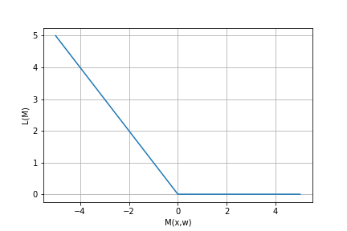
Линейные методы
частный случай 2:
правило обучения Хебба (1949)
задача классификации

Slide 26
Линейные методы
частный случай 2:
правило обучения Хебба (1949)
задача классификации
градиентный шаг
параметры корректируем
только в случае ошибки

Slide 27
Линейные методы
частный случай 3:
правило обучения Розенблатта (1957)
задача классификации
градиентный шаг

Slide 28
Линейные методы
«зоопарк» методов
вид разделяющей поверхности f(x,w)
(линейная, нелинейная)
вид функции потерь L(M)
вид метода оптимизации Q(w) → min

Slide 29
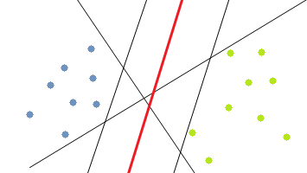
Линейные методы: SVM
Метод опорных векторов (SVM, support vector machine)
В.Н.Вапник, А.Я.Червоненкис, (1963)

Slide 30

Линейные методы: SVM
рассмотрим линейно разделимый набор

Slide 31
Линейные методы: SVM
рассмотрим линейно разделимый набор
много разделяющих гиперплоскостей

Slide 32

Линейные методы: SVM
разделительная полоса
цель: увеличить отступы,
получить полосу максимальной ширины

Slide 33
Линейные методы: SVM
модель: машина опорных векторов (SVM)
задача классификации

Slide 34
Линейные методы: SVM
модель: машина опорных векторов (SVM)
задача классификации
обучение классификатора
это задача оптимизации
функционала эмпирического риска
отступ на объекте x класса y

Slide 35
Линейные методы: SVM
модель: машина опорных векторов (SVM)
задача классификации
обучение классификатора
это задача оптимизации
функционала эмпирического риска
отступ на объекте x класса y
замена пороговой ф-ции потери на кусочно линейную

Slide 36
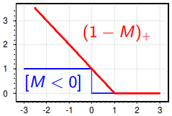
Линейные методы: SVM
замена пороговой ф-ции потери на кусочно линейную
аппрокcимация штрафует за приближение к границе классов
регуляризация штрафует за неустойчивые решения
увеличиваем разделительную полосу (зазор между классами)

Slide 37
Линейные методы: SVM
- отступ на объекте x_{i}
для линейно разделимого набора все отступы M > 0

Slide 38
Линейные методы: SVM
- отступ на объекте x_{i}
для линейно разделимого набора все отступы M > 0
введём нормировку отступов

Slide 39
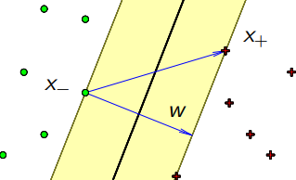
Линейные методы: SVM
- отступ на объекте x_{i}
для линейно разделимого набора все отступы M > 0
введём нормировку отступов
крайние точки классов,
ограничивающие разделяющую полосу

Slide 40
Линейные методы: SVM
- отступ на объекте x_{i}
для линейно разделимого набора все отступы M > 0
введём нормировку отступов
крайние точки классов,
ограничивающие разделяющую полосу
разделяющая полоса

Slide 41
Линейные методы: SVM
- отступ на объекте x_{i}
для линейно разделимого набора все отступы M > 0
введём нормировку отступов
крайние точки классов,
ограничивающие разделяющую полосу
разделяющая полоса
ширина разделяющей полосы
добавка
регуляризации

Slide 42
Линейные методы: SVM
постановка задачи
для линейно разделимого набора

Slide 43
Линейные методы: SVM
постановка задачи
для линейно разделимого набора
для линейно НЕразделимого набора
система неравенств несовместна
решения нет

Slide 44
Линейные методы: SVM
эвристика для линейно НЕразделимого набора
ослабим ограничения
эквивалентная задача оптимизации
задача выпуклой квадратичной оптимизации

Slide 45
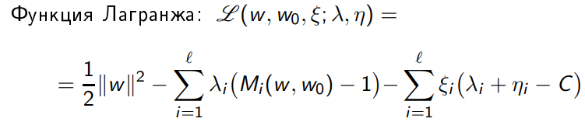
Линейные методы: SVM
решение задачи выпуклой квадратичной оптимизации
применение условий Каруша-Куна-Таккера
выписываем ф-цию Лагранжа и ищем её седловую точку
(приравниваем к нулю производную)

Slide 46
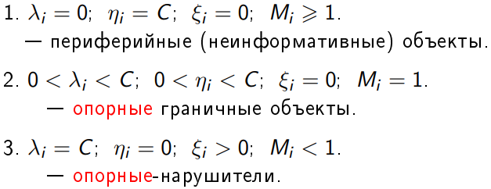
Линейные методы: SVM
разбираем объекты x_{i} на три типа
опорным назовём объект x_{i} , для которого

Slide 47
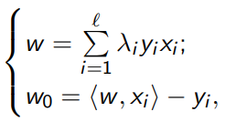
Линейные методы: SVM
для решения задачи оптимизации и нахождения опорных объектов
применяется алгоритм SMO (sequential minimal optimization)
после нахождения опорных объектов
классификатор приобретает следующий вид

Slide 48
Линейные методы: SVM
нелинейное обобщение - kernel trick
вместо скалярного произведения
будем использовать функцию-ядро
функция K - ядро
если для него существует отображение,
удовлетворяющее условиям скалярного произведения
функция K симметрична и неотрицательно определена

Slide 49
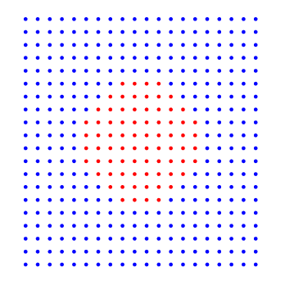
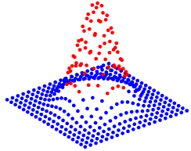
Линейные методы: SVM
kernel trick
с помощью ядра отображаем данные
в пространство большей размерности
линейно неразделимая задача
превращается в линейно разделимую

Slide 50
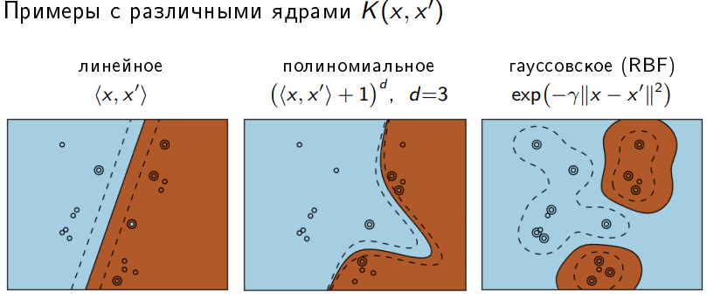
Линейные методы: SVM
kernel trick
с помощью ядра отображаем данные
в пространство большей размерности
линейно неразделимая задача
превращается в линейно разделимую

Slide 51
Линейные методы: итог
линейные методы строят разделяющие поверхности
в пространстве признаков
использования нелинейных поверхностей позволяет разделять линейно неразделимые наборы
аппроксимация пороговой ф-ции потерь позволяет использовать градиентные методы оптимизации
метод стохастического градиента SGD хорошо подходит для обучения на больших данных
метод обучения SVM как задача выпуклой квадратичной оптимизации имее единственное решение
для обучения SVM применяется алгоритм SMO (sequential minimal optimization)
применение ядер позволяет SVM разделять линейно неразделимые наборы, общих подходов для выбора ядер нет

Slide 52
Линейные методы: литература
git clone https://github.com/mechanoid5/ml_lectorium.git
Борисов Е.С. Классификатор на основе машины опорных векторов.
http://mechanoid.kiev.ua/ml-svm.html
К.В. Воронцов Линейные методы классификации: метод стохастического градиента.
К.В. Воронцов Линейные методы классификации: метод опорных векторов.

Slide 53

Линейные методы
Вопросы ?

Slide 54

Линейные методы: практика
источники данных для экспериментов
sklearn.datasets
UCI Repository
kaggle
практика
разделить данные на train/test (sklearn.train_test_split)
посчитать метрики качества (confusion matrix, precision,recall, ROC/AUC)
классифицировать набор с использованием sklearn.SVM

